Slide 1
Predicción de Ingresos Tributarios
Avance con IVA neto
Junio 2019

Slide 2
Objetivo
Predecir ingresos tributarios con diferentes técnicas y seleccionar modelos con mejor ajuste.
Usar elasticidad de recaudación – PIB y predicción crecimiento PIB.
Probar modelos econométricos.
Estimar modelos de Machine learning.

Slide 3
Índice
Análisis de IVA, ISR, e IEPS.
Modelos estimados.
Resultados generals.
Dudas.

Slide 4
Índice
Análisis de IVA, ISR, e IEPS.
Estimaciones
Resultados generals.
Dudas.

Slide 8
Índice
Análisis de IVA, ISR, e IEPS.
Estimaciones
Resultados generals.
Dudas.

Slide 9
Predicción
Modelo mecánico
Usar elasticidad IVA-PIB
Modelo econométrico
ARIMA
SARIMA
Machine Learning
Decision Trees
Random Forests
Gradient Boosting

Slide 10
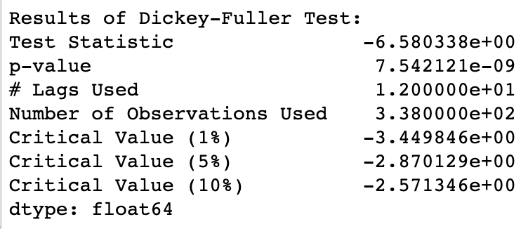
Transformación log-diff para estacionariedad

Slide 11
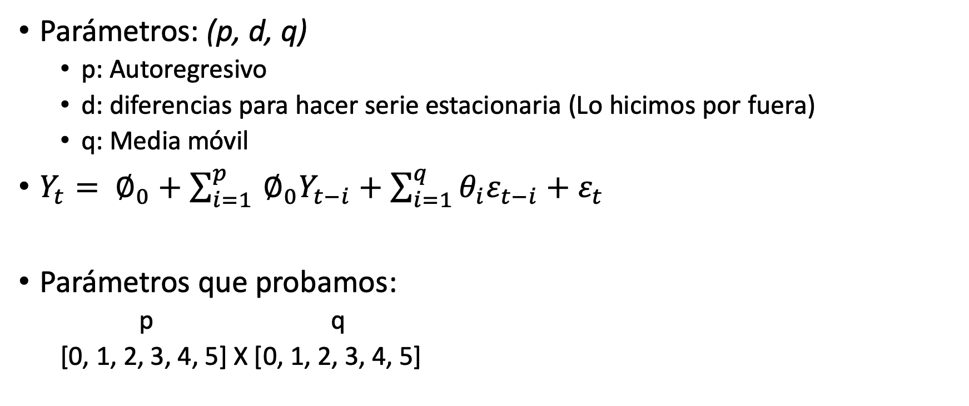
ARIMA
Parámetros: (p, d, q)
p: Autoregresivo
d: diferencias para hacer serie estacionaria (Lo hicimos por fuera)
q: Media móvil
$Y_{t}= ∅_{0}+\sum_{i=1 }^{p}{∅_{0}Y_{t−i}}+\sum_{i=1}^{q}{θ_{i}ε_{t−i}}+ε_{t}$
Parámetros que probamos:
p q
[0, 1, 2, 3, 4, 5] X [0, 1, 2, 3, 4, 5]

Slide 13
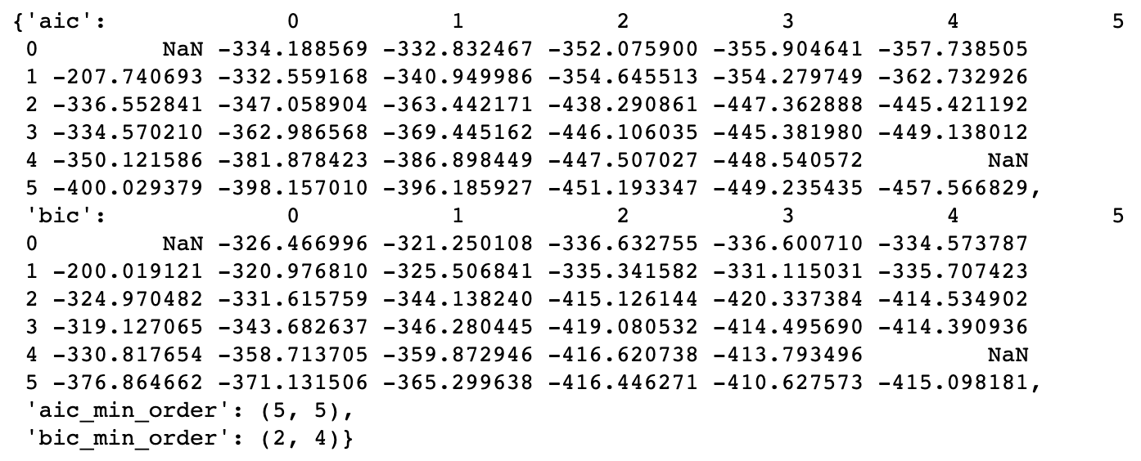
Criterios Akaike y Bayesiano de selección
AIC
BIC

Slide 14
ARIMA (3, 0, 3)

Slide 15
ARIMA (5, 0, 5)

Slide 16
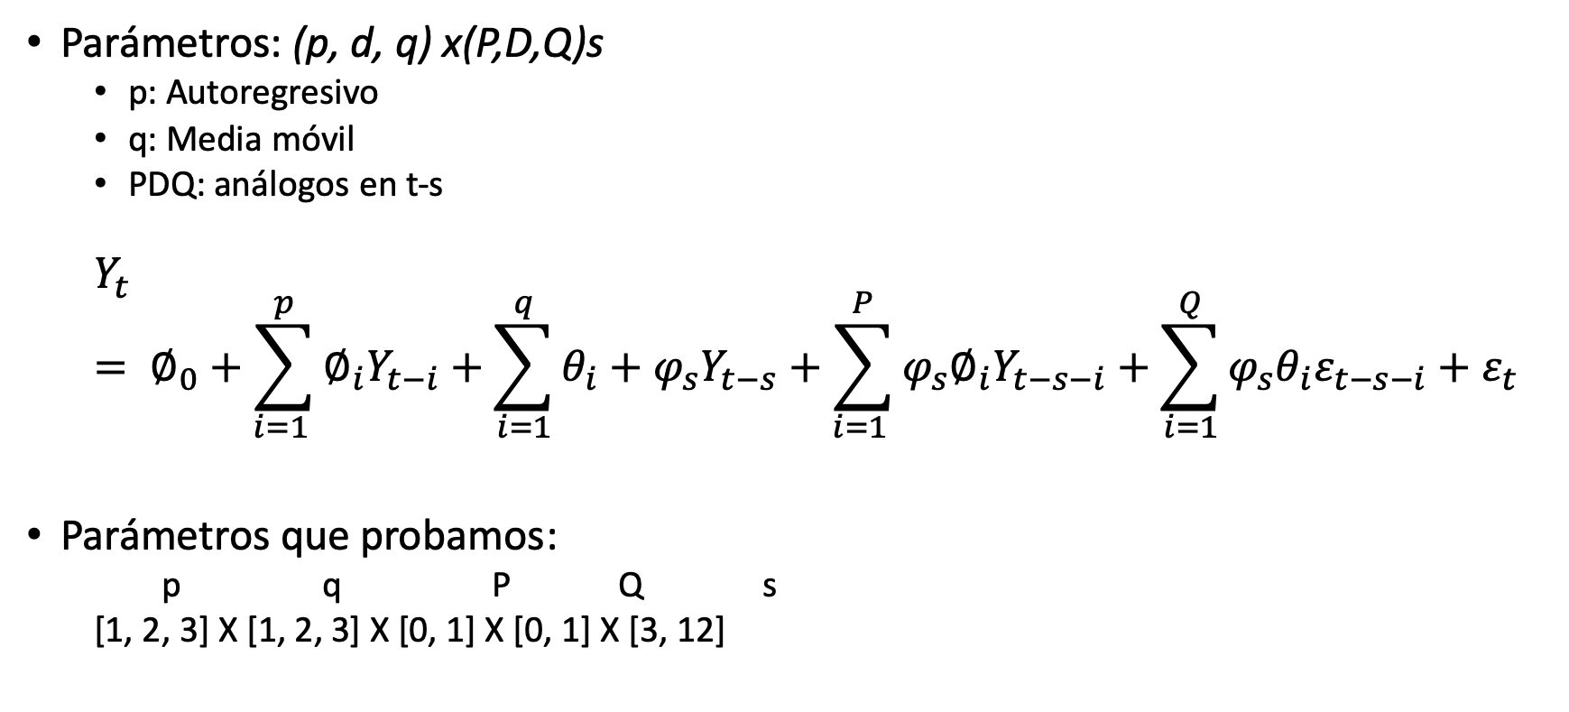
SARIMA
Parámetros: (p, d, q) x(P,D,Q)s
p: Autoregresivo
q: Media móvil
PDQ: análogos en t-s
$$Y_{t}= ∅_{0}+\sum_{i=1 }^{p}{∅_{i}Y_{t−i}}+\sum_{i=1}^{q}{θ_{i}}+φ_{s}Y_{t−s}+\sum_{i=1 }^{P}{φ_{s}∅_{i}Y_{t−s−i}}+\sum_{i=1}^{Q}{φ_{s}θ_{i}ε_{t−s−i}}+ε_{t}$$
Parámetros que probamos:
p q P Q s
[1, 2, 3] X [1, 2, 3] X [0, 1] X [0, 1] X [3, 12]
(p, d, q) (P, D, Q) S
(2, 0, 2)
(2, 0, 3)
(3, 0, 2)
(3, 0, 3)
(1, 0, 0)
(0, 0, 1)
(1, 0, 1)
3
12
X
X
Mejor según AIC:
(3, 0, 3)(1, 0, 1)12

Slide 17
ARIMA (3, 0, 3)(1, 0, 1)12

Slide 18
SARIMA (3, 0, 3)(1, 0, 1)12

Slide 19
Elasticidades

Slide 21
Calcular elasticidad recaudación neta – PIB
Usar ventanas moviles de 3 meses y obtener elasticidad promedio.
Usar elasticidad fija (promedio del period completo) = 2.46
Usar elasticidad 1.3 de IVA bruto

Slide 22
Elasticidad 1.3

Slide 23

Facebook Prophet
Modelo de regression automático, que identifica tendencia, estacionalidad y cambios estructurales.

Slide 24
FB Prophet

Slide 25
FB Prophet

Slide 26
Resultados

Slide 28
Siguientes pasos
Univariado:
Incluir Random Forests
Incluir Long Short Term Memory (Neural networks)
Multivariado:
Ampliar ARIMA y SARIMA con covariables
Incluir VAR?
Ampliar modelos de Machine learning con covariables

